Slide 1
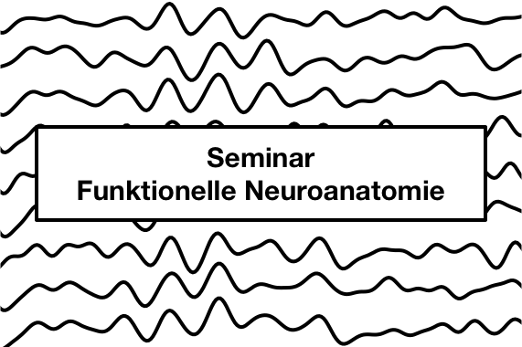
Psy_B_7-2: funktionelle Neuroanatomie, Merle Schuckart (schuckart@psychologie.uni-kiel.de), WiSe 21/22

Slide 2
Inhalt
- Referat: Somatosensorik
- Evaluation & Feedback (https://github.com/BioPsychKiel/teaching-evaluation/blob/main/seminar_evaluation.ipynb)
- Vortrag: Phantomwahrnehmungen
Top-Down- und Bottom-Up-Wahrnehmung
Das Phantom-Vibrations-Syndrom
Die Pinocchio-Illusion
- Gruppenarbeit: Cutaneous Rabbit Illusion
Notes:
Die Feedback-Runde ist als Zwischendurch-Evaluation gedacht, weil man die Evaluationsergebnisse zum Seminar erst am Ende des Seminars kriegt und dann ist es zu spät noch was zu verändern (danke Uni Kiel).
Ich hab ein paar Mental-Health-Fragen eingebaut, weil nie irgendwer die Studis fragt, wie sie klarkommen. Und es sind ja noch kleine Studis. :-(

Slide 3
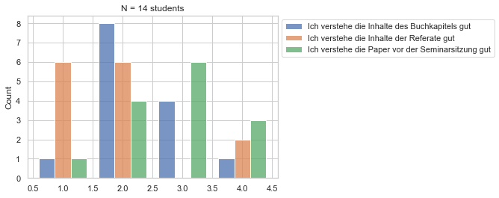
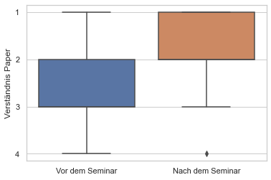
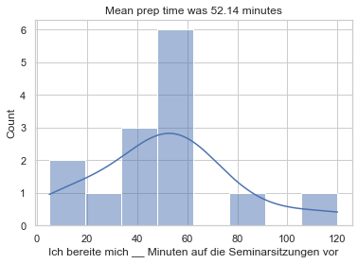
Evaluation
The results of a paired sample t-test from pre-seminar (M = 2.79, SD = 0.86) and post-seminar (M = 1.86, SD = 0.83) indicate that seminar attendance did result in an improvement in paper understanding, t(14) = 2.738, p = 0.017.
Mehr Interaktion seitens der Studierenden (was nicht daran lag, dass der Seminarleiter dies nicht eingefordert hätte)
Das die Gruppen neu durchmischt werden oder nochmal dazu angeregt wird, dass sich alle Gruppenmitglieder besser vorbereiten/beteiligen, da die meiste Arbeit an wenigen Leuten hängen bleibt
Schlecht funktionierende Verteilung in der Gruppenarbeit (was jedoch wenig/nicht in der Hand des Dozenten liegt)

Slide 4
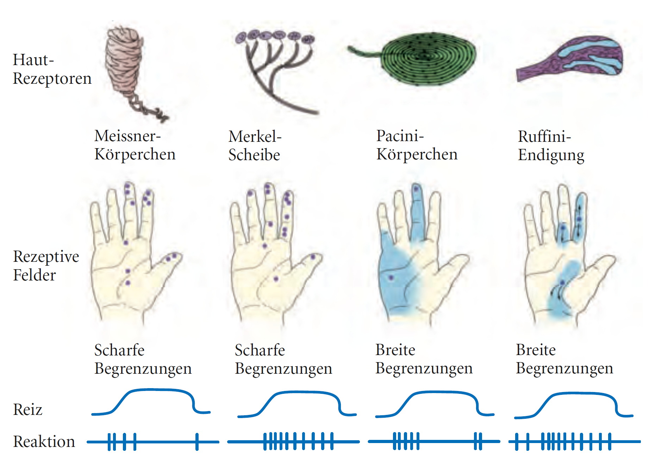
Mechanosensoren Rezeptive Felder und Reizantworten

Slide 5
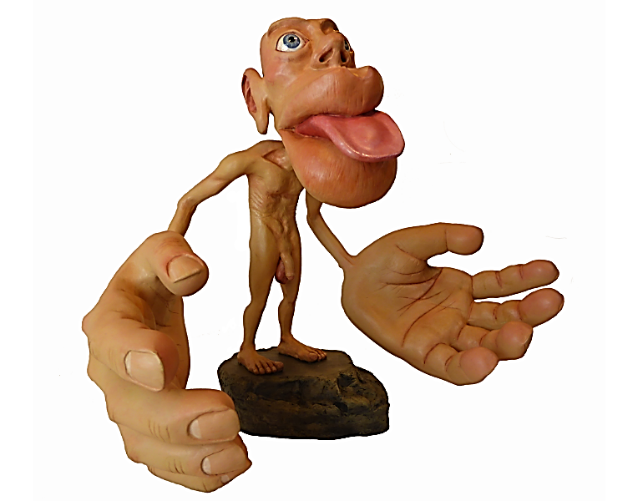
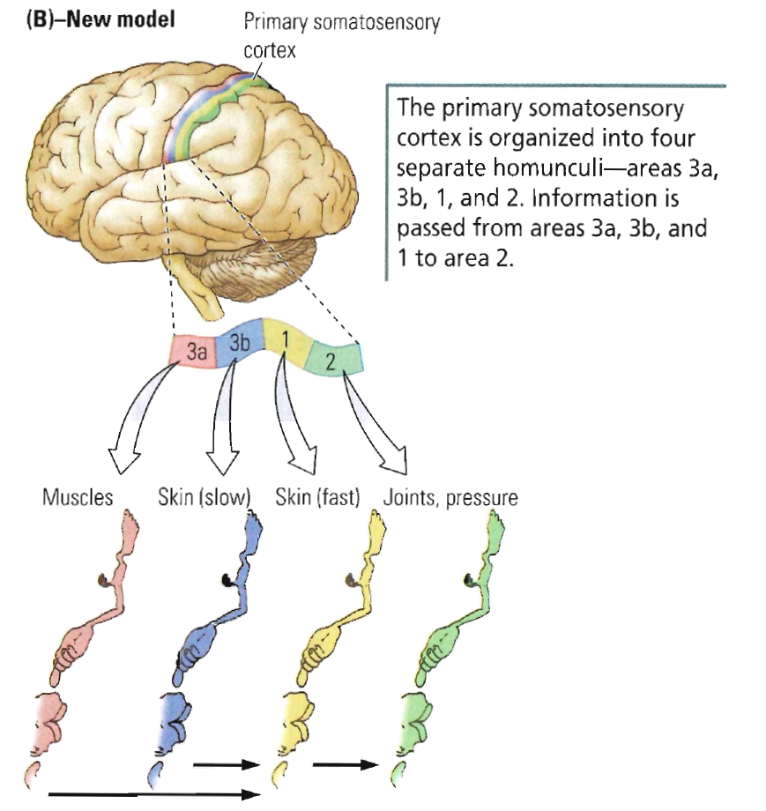
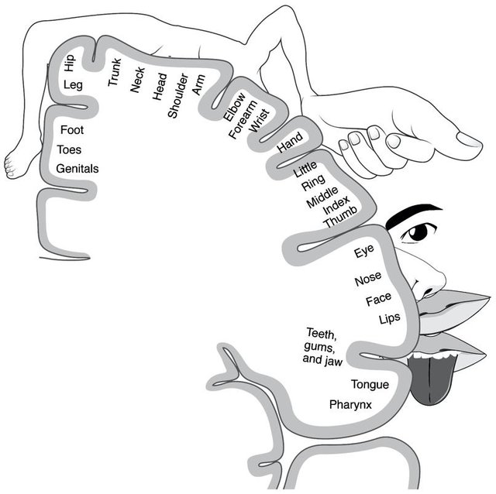
Organisation des somatosensorischen Kortex
Kolb, B., & Whishaw, I. Q. (2009). Fundamentals of human neuropsychology

Slide 6
Bottom-up und Top-down
Abbildung 1
Top-Down- und Bottom-Up-Wahrnehmung
Bottom-up:
sensorische Informationen aus dem Körper formen die Wahrnehmung
Top-down:
Kognitionen beeinflussen die Wahrnehmung
—> Ergänzung von Informationen durch Erwartungen oder a-priori-Wissen, z.B.:
Was gehört zu meinem Körper?
Durch welche Stimuli werden meine sensorischen Empfindungen ausgelöst?
?
Notes:
Was gehört zu meinem Körper ist auch a-priori-Wissen, z.B. habe ich einen hohen Hut auf und wie tief muss ich mich bücken, wenn ich unter einem Türrahmen durchgehe. Anderes Beispiel: Wenn man Auto fährt, weiß man, wo das Auto endet und kann es entsprechend lenken, das gleiche passiert beim Fahrrad-Fahren oder wenn man einen Hammer gezielt schwingt. In dem Fall wird das Fortbewegungsmittel oder Werkzeug zu einer Verlängerung des eigenen Körpers.

Slide 7
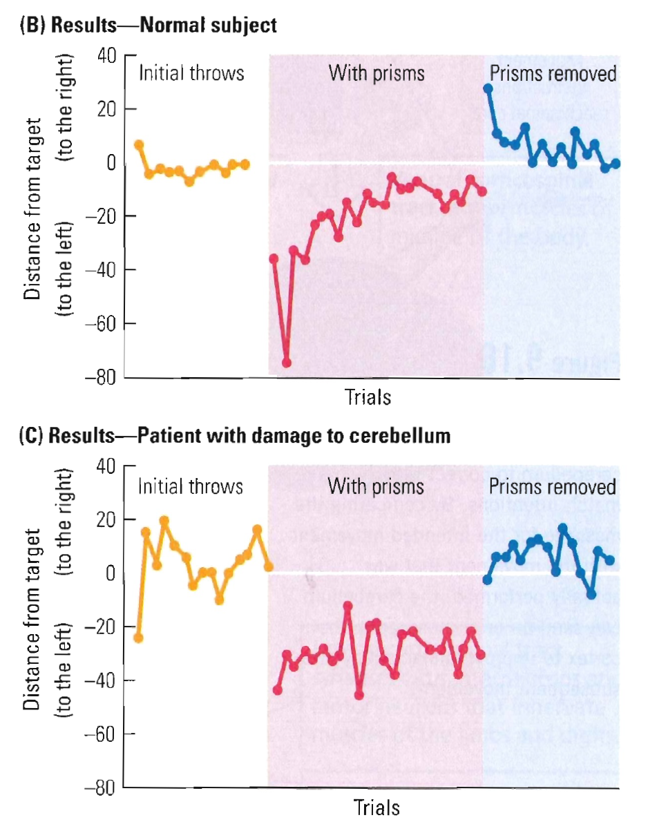
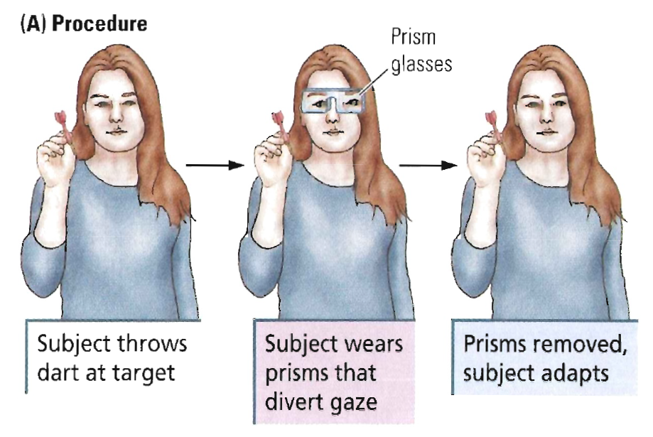
Störungen der Top-Down-Wahrnehmung: Adaption im Cerebellum
Thach ea., Annual review of neuroscience, 1992

Slide 8
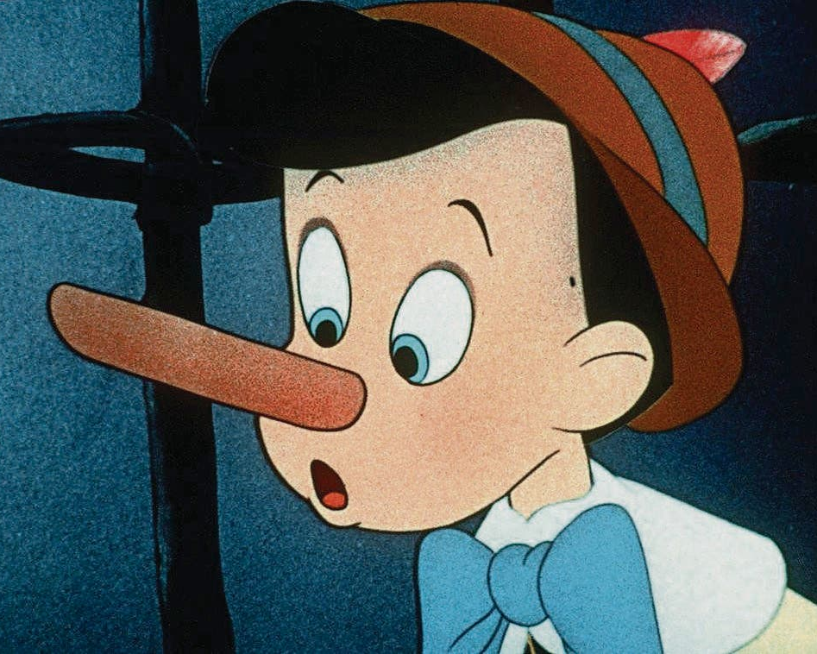
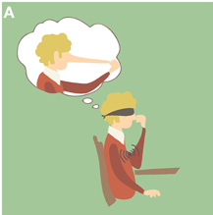
Störungen der Bottom-Up-Wahrnehmung:
Die Pinocchio-Illusion
vorübergehende Störung der Propriozeption
Vibration am Trizeps
Illusion, eigene Nase sei bis zu 30 cm lang
Kilteni ea., Frontiers of Human Neuroscience, 2015
Notes:
Die Pinocchio-Illusion (auch Pinocchio-Effekt) ist eine Sinnestäuschung, die durch Irritationen verschiedener Muskelgruppen durch Vibration im Experiment ausgelöst werden kann, und eine vorübergehende Störung der Tiefensensibilität und damit des Lageempfindens einzelner Körperteile bewirkt.
Beispielsweise können Personen, die sich mit verbundenen Augen an die eigene Nase fassen, bei gleichzeitig ausgelösten Vibrationen am Bizeps desselben Armes das Gefühl haben, ihre Nase sei bis zu 30 cm lang. Das funktioniert auch, wenn die Person mit den verbundenen Augen einer anderen Person, die vor ihr steht, an die Nase fasst.
Warum passiert das? Durch die Vibration am Bizeps entsteht der Eindruck, der Muskel wäre angespannt, was er ja nur ist, wenn ich meinen Arm Richtung Nase abknicke. Ist er aber gar nicht, dadurch entsteht der Eindruck, die eigene Nase wäre sehr lang.

Slide 9
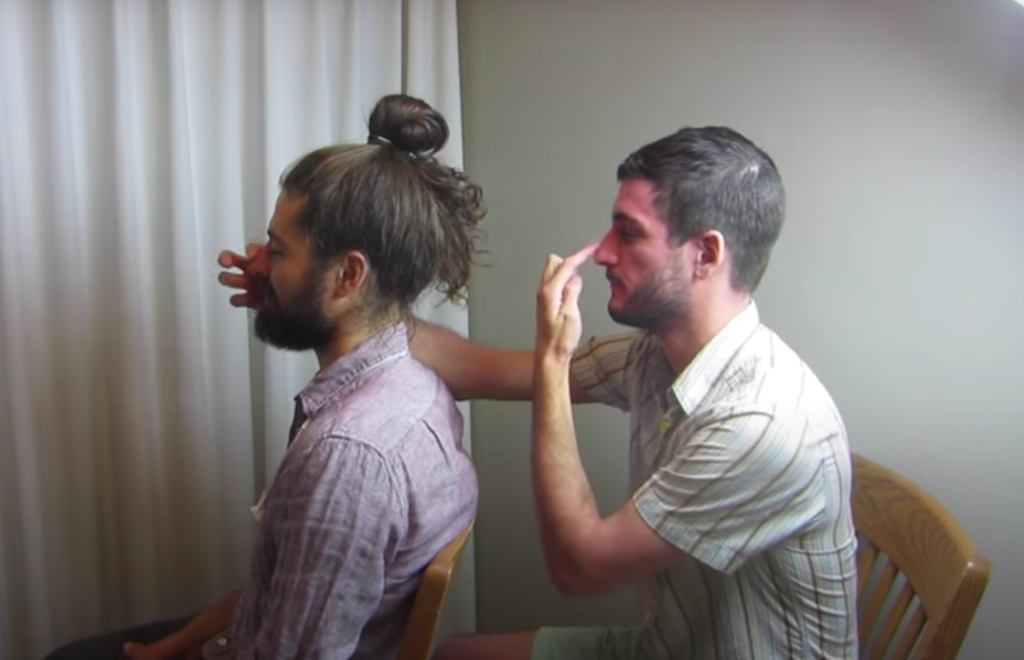
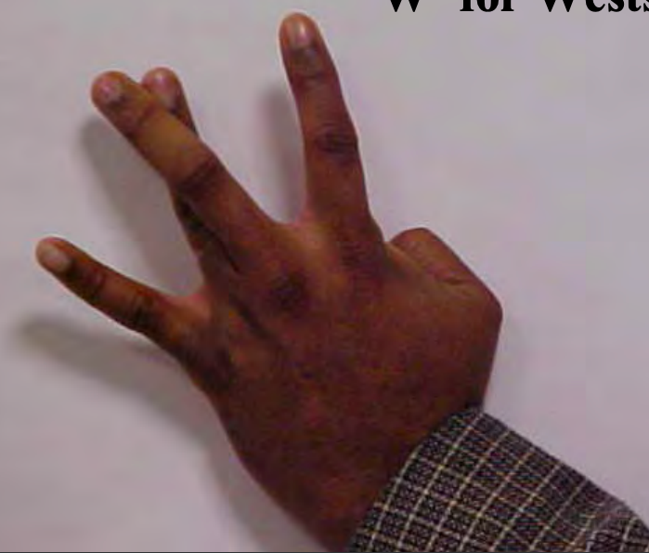
Störungen der Bottom-Up-Wahrnehmung:
Die Pinocchio-Illusion
Abbildung 4.
Alternative für Pinocchio-Illusion
Abbildung 5.
Überkreuzter Mittel- und Ringfinger für die 2-Nasen-Illusion (oder Westside-Gangzeichen, je nachdem).
Riesen, 2016
Brown, o.D.
Notes:
Alternativ kann man sich auch hinter eine andere Person setzen und sich selbst und der anderen Person über die Nase streichen. Bitte nicht im Bus machen, Menschen finden das vielleicht komisch. Wenn es funktioniert hat man das Gefühl, man hätte eine sehr lange Nase.
Andere Nasen-Illusion:
Man kann auch den Mittel- und Ringfinger von einer Hand überkreuzen und dann mit den überkreuzten Fingern über die Nase fahren, sodass der Nasenrücken zwischen den Fingern liegt. In einigen Fällen fühlt es sich an als hätte man 2 Nasen oder eine offene, umgekehrte Nase. Lustigerweise ist das übrigens auch das US-amerikanische Gang-Handzeichen für „Westside“, insofern sollte man damit vorsichtig sein, wenn man in Los Angeles unterwegs ist.

Slide 10
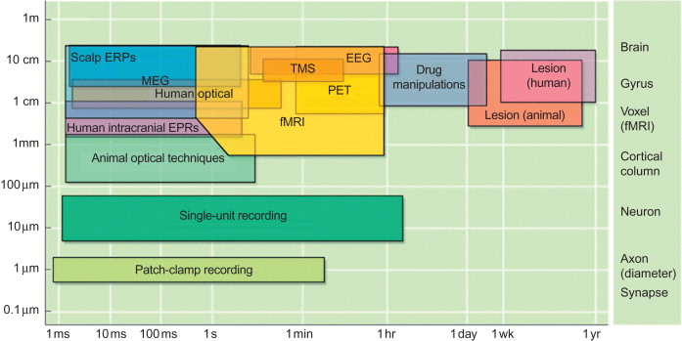
fMRT Grundlagen
Huettel ea., Functional magnetic resonance imaging, 2014

Slide 11

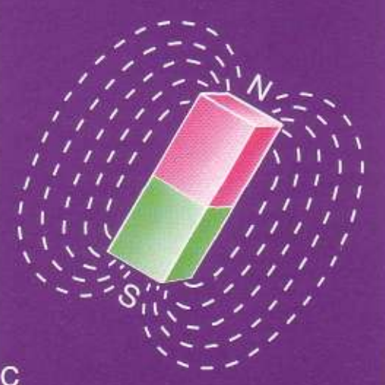
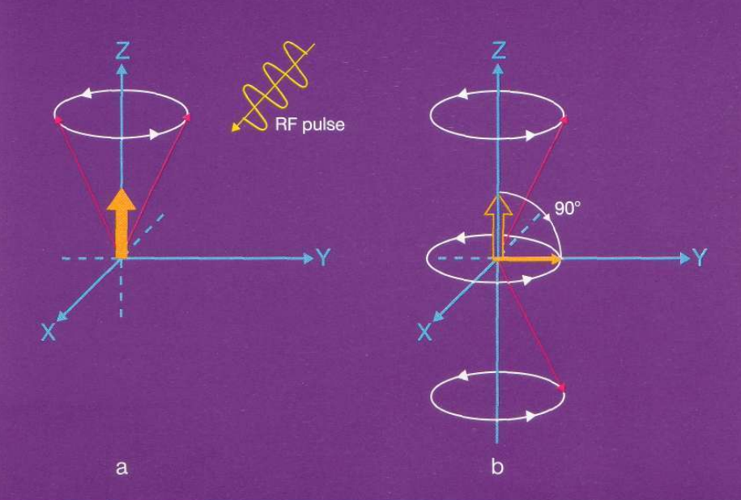
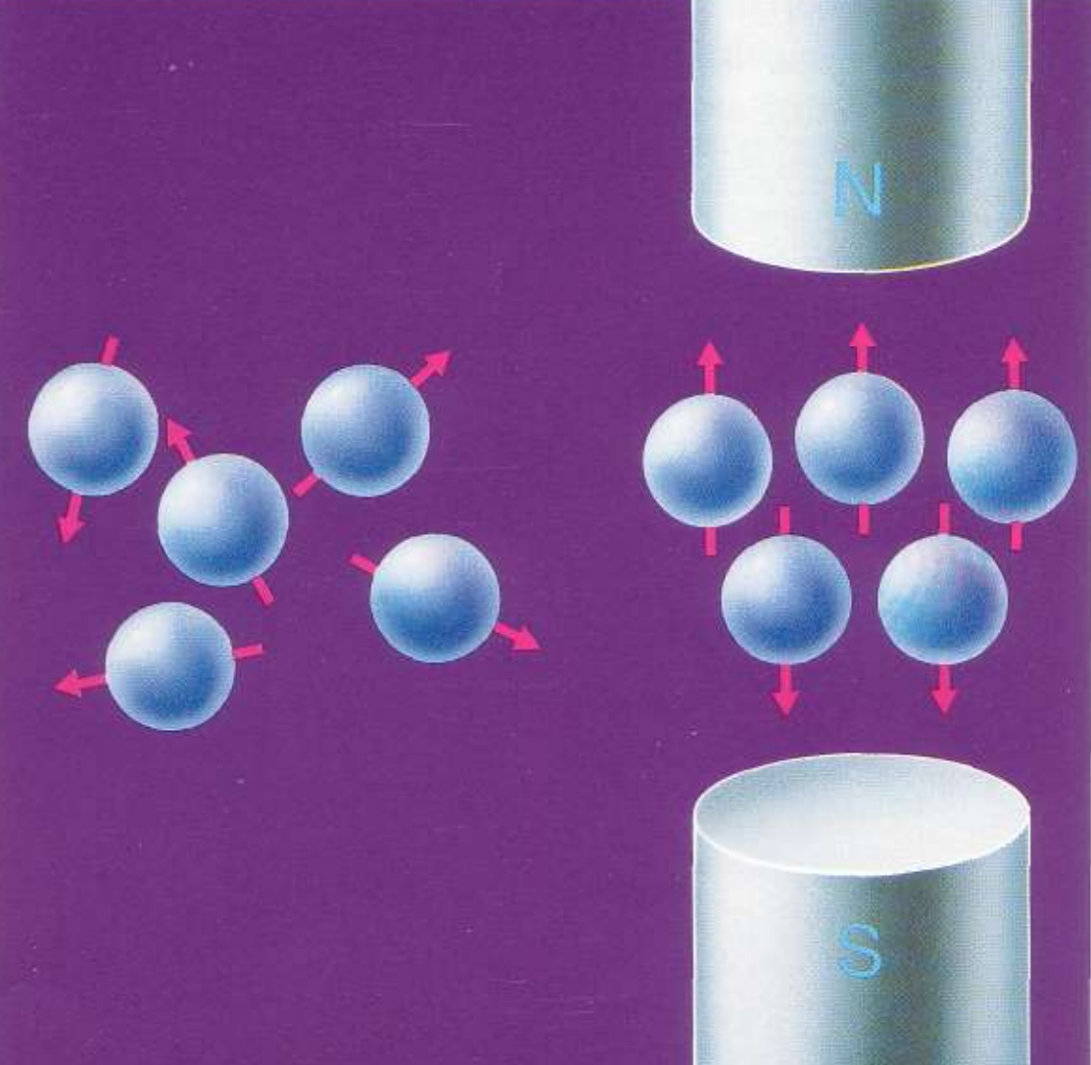
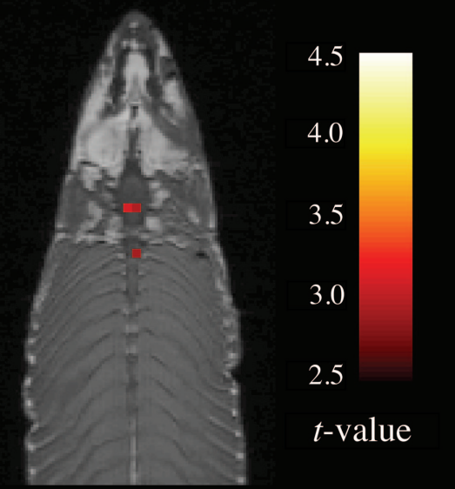
Physikalische Grundlagen
Bennet ea., Annals of the New York Academy of Sciences, 2009

Slide 12
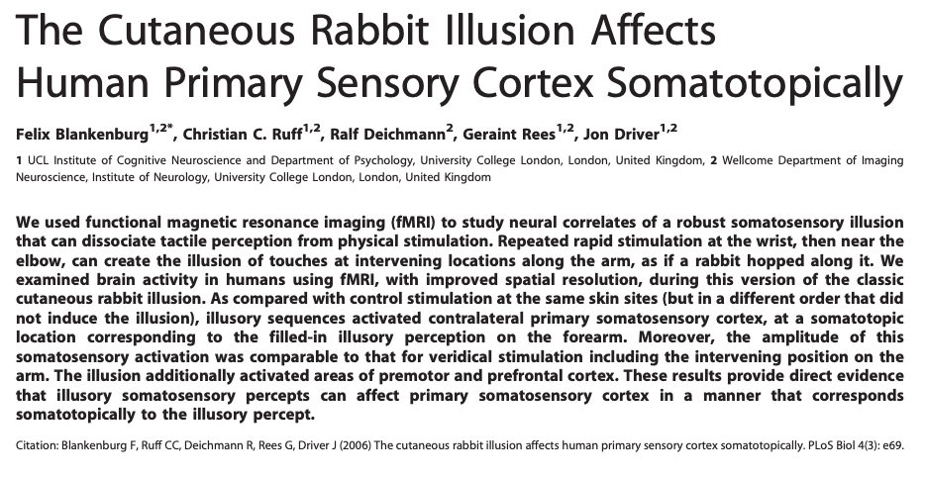
Gruppenarbeit

Slide 13
Aufgabe 1
Bitte schaut euch die Einleitung an! (—> S. 459)
a) Worin besteht die „Cutaneous Rabbit Illusion“? Konntet ihr diese Illusion nachempfinden?
b) Welche Gründe sprechen für eine Verarbeitung bzw. Entstehung auf kortikaler Ebene?
Vokabelhilfe:
postdiction = Gegenteil von prediction; ein Wahrnehmungsinhalt wird im Nachhinein eingeordnet/interpretiert
SI = primärer somatosensorischer Kortex
transcallosal = über das Corpus callosum
Corpus callosum = dicker Strang von Nervenverbindungen zwischen den beiden Hemisphären (= Hirnhälften)
veridical = veridikal; bedeutet in etwa: zutreffende/realitätsgetreue Wahrnehmung eines Reizes

Slide 14
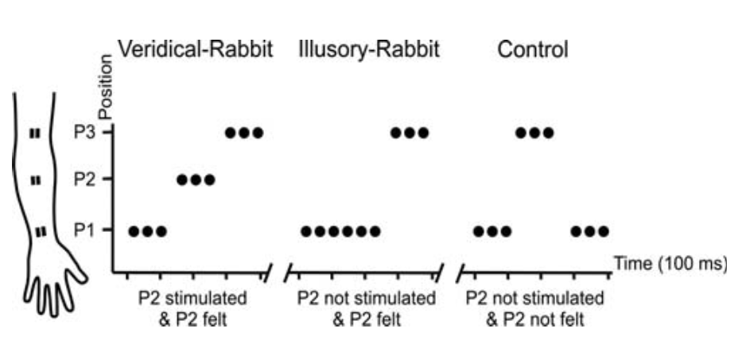
Aufgabe 1
Bitte schaut euch die Einleitung an!
c) Wie ist das fMRT-Experiment aufgebaut?
(S. 459 unten - 460, sowie „Materials and Methods“ ab S. 464)
—> Welche Variable wird experimentell manipuliert (UV: unabhängige Variable) und welche drei Bedingungen gibt es?
—> Was wird gemessen (AVn: abhängige Variablen)?
—> Welche Frage soll untersucht werden?
Abbildung 6
Schematische Darstellung der Stimulus-Sequenzen.
Blankenburg et al., 2006

Slide 15
Aufgabe 2
Bitte schaut euch die Ergebnisse an! (S. 460 – 461, mit Abb. 2 und 3)
Tipp: Schaut auch in den ersten Absatz der Diskussion S. 463 links
Welche Wahrnehmung zeigte sich in Bezug auf die Position “P2“ in den unterschiedlichen Bedingungen?
Abbildung 6
Schematische Darstellung der Stimulus-Sequenzen.
Blankenburg et al., 2006

Slide 16
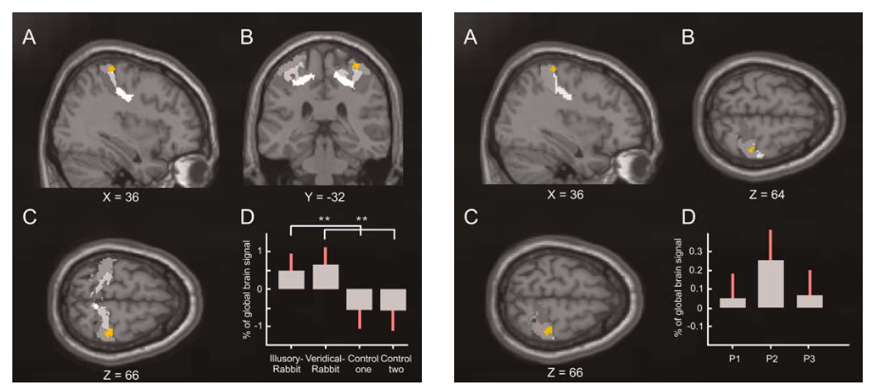
Aufgabe 2
Bitte schaut euch die Ergebnisse an! (S. 460 – 461, mit Abb. 2 und 3)
b) Welche Effekte zeigten sich in den fMRT-Daten? Welche Areale
zeigen ein erhöhte Aktivität bei welchen Reizen?
Abbildung 7
Ergebnisse der fMRT-Messungen
Blankenburg, Ruff, Deichmann, Rees & Driver, 2006

Slide 17
Nächste Woche
Referat: Schmerz
Vorbereitung auf die nächste Sitzung
Paper:
Flor, H., Nikolajsen, L., & Staehelin Jensen, T. (2006). Phantom limb pain: a case of maladaptive CNS plasticity? Nature Reviews Neuroscience, 7(11), 873–881.
Aufgaben…
…für alle mit Vornamen von A-L: Veränderungen im PNS und Rückenmark
a. Welche peripheren Veränderungen zeigen sich nach einer physischen Verletzung?
- Was sind „Neuroma“?
- Wie tragen Neuroma zu Phantomschmerz bei?
b. Welche Veränderungen am Rückenmark zeigen sich?
- Was ist das „dorsal root ganglion“?
- Welche Rolle spielen beieinander liegende Neurone?
… für alle mit Vornamen von M-Z: ZNS Veränderungen in Hirnstamm, Thalamus und Kortex
Welche zentralen Veränderungen zeigen sich nach einer physischen Verletzung?
- Was bedeutet „Invasion“ in diesem Zusammenhang?
- Welcher Zusammenhang besteht zwischen „map reorganization“ und Phantomschmerz?
- Welche unterschiedlichen Stadien der Reorganisation lassen sich unterscheiden?

Slide 18
Literatur
Blankenburg, F., Ruff, C. C., Deichmann, R., Rees, G. & Driver, J. (2006). The Cutaneous Rabbit Illusion Affects Human Primary Sensory Cortex Somatotopically. PLoS Biology, 4(3), 459 - 466. doi: 10.1371/journal.pbio.0040069
Kolb, W., & Wishaw I.Q. (2009). Fundamentals of Human Neuropsychology, (6th Edition)
Huettel, S. A., Song, A. W., & McCarthy, G. (2004). Functional magnetic resonance imaging (Vol. 1). Sunderland, MA: Sinauer Associates.
Thach, W. T., Goodkin, H. P., & Keating, J. G. (1992). The cerebellum and the adaptive coordination of movement. Annual review of neuroscience, 15(1), 403-442.
Kilteni, K., Maselli, A., Kording, K. P., & Slater, M. (2015). Over my fake body: body ownership illusions for studying the multisensory basis of own-body perception. Frontiers in human neuroscience, 9, 141.

Slide 19
Abbildungen
Blankenburg, F., Ruff, C. C., Deichmann, R., Rees, G. & Driver, J. (2006). The Cutaneous Rabbit Illusion Affects Human Primary Sensory Cortex Somatotopically. PLoS Biology, 4(3), S. 461. doi: 10.1371/journal.pbio.0040069
Brown, M. (o. D.). W for Westside [Fotografie]. Northtown Municipal Utility Disctrict. https://northtownmud.org/docs/IPTM_Basic_Street_Gangs_Hand_Signs1.pdf
Hanimann, B. (2014, 7. November). Wir sind alle Pinocchio [Illustration]. Tagblatt. https://www.tagblatt.ch/kultur/wir-sind-alle-pinocchio-ld.921000
Riesen, G. (2016, 30. Juli). Body transfer illusions and phantom limbs [Screenshot]. Youtube. https://www.youtube.com/watch?v=YdxfjuJFjmg

